Slide 1
De P van Prijs

Slide 2
P van prijs
Prijs: Het bedrag dat voor een product of de dienst betaald moet worden.
De prijs wordt bepaald door:
• vraag en aanbod
• assortiment
• kosten
• concurrentie
• inflatie
• adviesprijs fabrikant
• acties, aanbiedingen en kortingen.

Slide 3
De functie van de prijs
Elk artikel heeft een prijs en een functie:
Kosten terug verdienen
Winst maken
Prijzen van artikelen kun je indelen naar soorten:
• psychologische prijs
• bodemprijs
• adviesprijs.
→ Soms is de adviesverkoopprijs een vastgestelde prijs. De winkelier mag dan het artikel alleen maar voor die prijs verkopen. Dit noem je verticale prijsbinding.

Slide 4
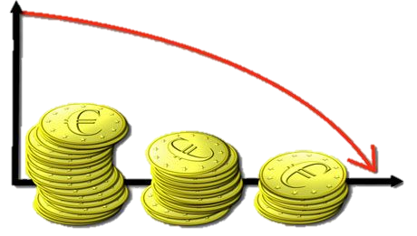
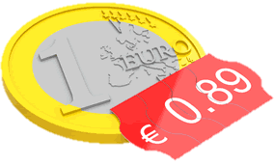
Inflatie
Inflatie: Stijging van het algemeen prijspeil.
De consument kan minder producten kopen voor hetzelfde geld.
Prijzen van producten stijgen, koopkracht daalt.

Slide 5
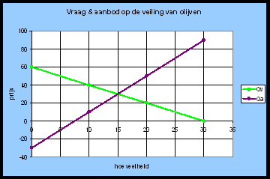
prijsvorming
Prijsvorming is de manier waarop je de verkoopprijs van een artikel vaststelt.
Dit hangt af van een aantal punten:
• leverancier
• bedrijfskosten
• winst
• btw
• concurrentie.

Slide 6
Prijscalculatie
Alle informatie die je verzamelt én de keuzes die je maakt om de verkoopprijs vast te stellen, noem je prijsvorming.
Prijscalculatie: de berekeningen die je maakt.
Er zijn drie manieren om de verkoopprijs te bepalen:
1. Kostengeoriënteerde prijsstelling:
Welke kosten heb je? (kostprijs)
Bepalen winstmarge (vaak in %)
2. Concurrentiegeoriënteerde prijsstelling:
Prijs vergelijken met die van de concurrent.
3. Vraaggeoriënteerde prijsstelling:
Vraag en aanbod bepalen. Veel vraag? → Hogere verkoopprijs. Vraag laag? → Lagere verkoopprijs

Slide 7
Prijscalculatie en BTW
Prijscalculatie: het berekenen van de verkoopprijs.
Er zijn twee verschillende soorten verkoopprijzen:
• de consumentenprijs of brutoverkoopprijs : Prijs MET BTW
• de nettoverkoopprijs: Prijs ZONDER BTW
BTW
Btw is een afkorting van de Belasting Toegevoegde Waarde.
Er zijn drie btw-tarieven:
• Het 0-tarief
• het lage tarief : 6%
• het hoge tarief: 21%
OEFENEN
Bereken de consumentenprijs van het volgende bedrag:
€ 2,15 (nettoverkoopprijs, 6% BTW)
Bereken de nettoverkoopprijs van het volgende bedrag:
€ 3,69 (brutoverkoopprijs, 21% BTW)

Slide 8
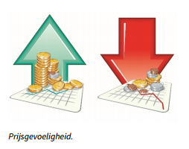
Prijsstrategie
Prijsstrategie:
Daling van de prijs: consument gaat product nu wel kopen of er meer van kopen. Stijging van de prijs: consument gaat productminder of helemaal niet meer kopen.
Prijsimago:
Beeld dat de klant heeft van de prijzen in de winkel.
Prijs / kwaliteitsverhouding:
Lagere prijs / lagere kwaliteit of hogere prijs / hogere kwaliteit (en dus ook een duur imago).
Prijsperceptie:
Het beeld dat de klanten hebben over jouw prijzen.

Slide 9
Nog meer begrippen over de prijs…
Prijsconcurrentie:
Winkelier let op de prijzen van de concurrent.
Je mag geen prijsafspraken maken met je concurrenten. Dat is bij wet verboden. Anders is er sprake van kartelvorming.
Winkeliers hanteren een prijstactiek om meer klanten te trekken en producten te verkopen:
- combinatie aanbiedingen met korting
afroompolitiek
penetratiepolitiek

Slide 10
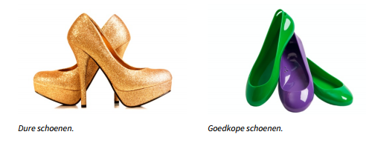
Nog meer begrippen over de prijs…
Prijsrange:
De prijzen van artikelen liggen tussen twee bepaalde bedragen.
Price-lining:
Het indelen van het assortiment in een aantal ‘prijsklassen’.

Slide 11
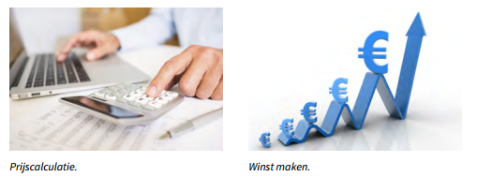
Prijscalculatie van de nettoverkoopprijs
1. De nettoverkoopprijs is opgebouwd uit:
• de inkoopprijs
• een percentage voor de bedrijfskosten ‘kostendekking’
• een percentage voor de winst ‘winstopslag’.
Voorbeeld:
Je hebt een artikel bij de leverancier ingekocht voor € 120,00. Je weet dat 20% van de inkoopprijs van dit artikel gelijk staat aan de kosten die je maakt. Daarnaast wil je een winst maken van 15% op de inkoopprijs.
Bereken de nettoverkoopprijs.

Slide 12
Prijscalculatie van de nettoverkoopprijs
2. Veel winkeliers nemen één percentage waarin de kostendekking en winstopslag zitten. Dit noem je de brutowinstmarge.
Voorbeeld:
Inkoopprijs: € 200
Brutowinstmarge: 30%
Bereken de nettoverkoopprijs.

Slide 13
Prijscalculatie van de nettoverkoopprijs
3. Sommige winkeliers nemen een standaardrekenfactor. De standaardrekenfactor is het getal waarmee je de inkoopprijs vermenigvuldigt.
Je kunt hiermee in één keer de nettoverkoopprijs berekenen.
Voorbeeld:
Inkoopprijs: € 550
Rekenfactor: 1,15
Bereken de nettoverkoopprijs.

Slide 14
Stappenplan Van netto- naar brutoverkoopprijs
1. Noteer de nettoverkoopprijs.
2. Noteer het btw-percentage.
3. Deel de nettoverkoopprijs door 100.
4. Vermenigvuldig de uitkomst met het btw percentage.
Dit is het btw-bedrag in euro's.
Btw in euro's = (nettoverkoopprijs / 100) x btw-percentage
5. Tel het BTW-bedrag op bij de netto-verkoopprijs
6. Je hebt nu de bruto-verkoopprijs ofwel de consumentenprijs.

Slide 15
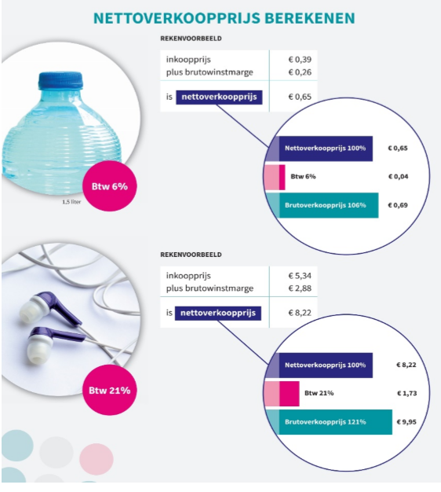
Voorbeeld

